Slide 1
Sezione Data Mining

Slide 2
Esame DM: orale su project work
Esame orale (teoria + discussione di 2 elaborati*, uno di DM uno di ML, svolti in coppia o tripletta).
Elaborato DM: Analizzare SIA una y quantitativa, SIA y binaria secondo le tecniche affrontate nella parte di DM
stampare gli output da portare all’orale per una discussione dei principali risultati
*Il dataset per i due elaborati può essere lo stesso,
e vanno scelti dai siti (slide successive)
Scegliere dataset con abbastanza variabili (regolarsi con dimensione dei files) in cui
abbia senso modellare sia una y continua che una y binaria

Slide 3
Dettaglio project work DM
OPZIONE 1
1a) Costruzione di un modello lineare robusto, analisi target quantitativo (analisi descrittive, trasformazioni, diagnostiche, model selection, heteroskedasticità,...... fino alla costruzione di un modello robusto).
-Missing data, Analisi collinearità
-Analisi eteroschedasticità e Linearità: Trasformazioni, Additive models (loess o splines)
-Analisi outliers e leverage: Diagnostiche e Robust regression
-Model selection
-Interpretazione modello: Effetti e significatività parametri
-Robust inference: Bootstrap sui parametri stimati
1b) Infine un' analisi/modellazione di una variabile binaria (discretizzare il target quantitativo), svolgere modelli semplici (stima parametri, interpretazione, OR) controllando collin, separation, zero variance.

Slide 4
Dettaglio project work DM
OPZIONE 2
2a) Analisi target quantitativo. Costruzione di un modello lineare COMPLESSO SENZA EFFETTUARE analisi per renderlo robusto, (trasformazioni, diagnostiche, model selection, heteroskedasticità,......). Possibili modelli complessi sono A o B
A-modello longitudinale (osservazioni ripetute nel tempo) o modelli gerarchici (osservazioni correlate in gruppi)..tipo studenti elle scuole: MULTILEVEL MODELS
B-modello con campione troncato (e.s. il reddito osservato per i soli lavoratori), modellare sia la prob di selection (lavora si/no) che la Y per i selected : SAMPLE SELECTION MODELS
2b) Infine un' analisi/modellazione di una variabile binaria (discretizzare il target quantitativo), svolgere modelli semplici (stima parametri, interpretazione, OR) controllando collin, separation, zero variance.

Slide 5
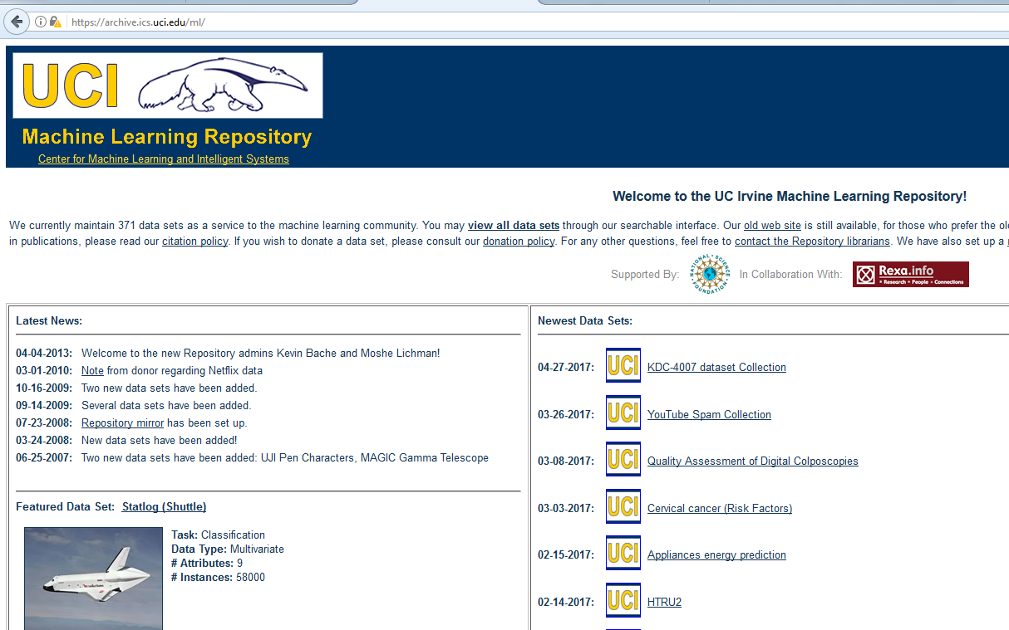
DATA per esame
https://archive.ics.uci.edu/ml/
https://archive.ics.uci.edu/ml/datasets

Slide 6
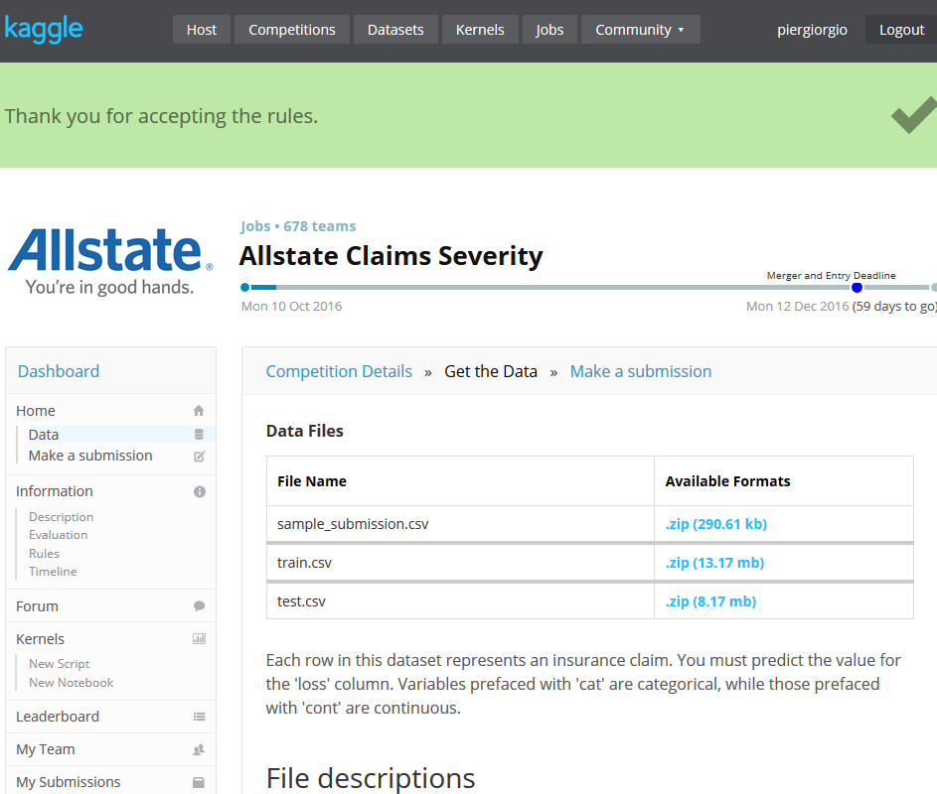
DATA per esame Kaggle.com

Slide 7
Non si accettano dataset quali
Prezzo delle case (boston housing e company)
Temperature australia, pokemon, diamonds, wine
Wage,salario, reddito ed education
Dataset piccoli con poche variabili
Dataset usati a lezione
Anche se sono sul mio sito o su dropbox o su kaggle o su UCI!!!

Slide 8
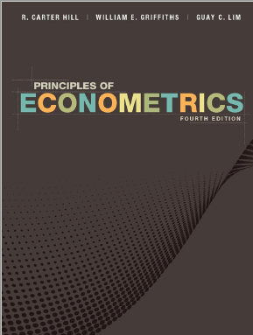
TESTi da studiare
Principles of econometrics Hill, Griffiths, Lim
Chapter 2 (part 2.8 Estimating Nonlinear Relationships, 2.9 Regression with Indicator Variables)
Chapter 4 (part 4.4 Polynomial Models, 4.5 Log-Linear Models, 4.6 Log-Log Models see also 5.7.1 LOG-LINEAR MODELS)
Chapter 5 The Multiple Regression Model
Chapter 6 (part 6.4 Poor Data, Collinearity, and Insignificance)
Chapter 7 Using Indicator Variables (no paragrafi >= 7.5)
Chapter 8 Heteroskedasticity
Chapter 16 Qualitative and Limited Dependent Variable Models (fino sez 16.3)

Slide 9
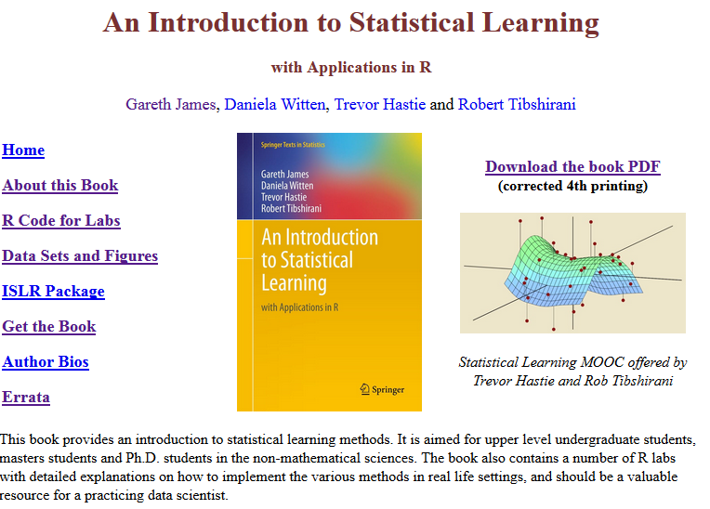
TESTi da studiare
https://www.statlearning.com/
Download the Second edition
Chapter 3 (no section 3.5),
Chapter/section 4.1, 4.2, 4.3 , 6.1, 6.2
Chapter 7
For Robust regression, Boostrap, see available pdf on e-learning

Slide 10
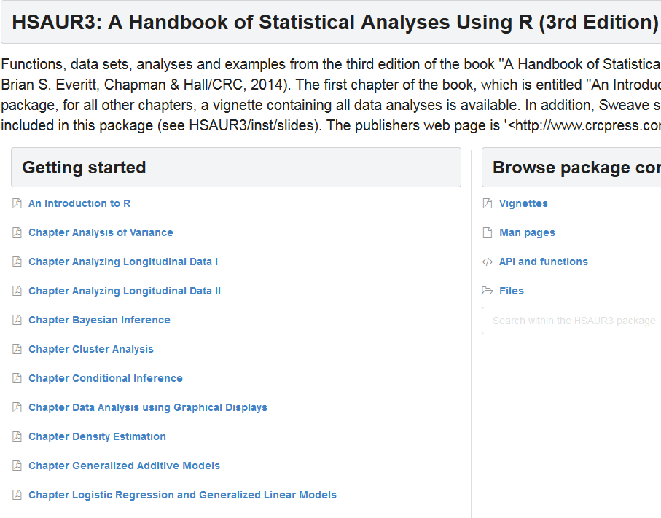
Materiale facoltativo in R
A Handbook of Statistical Analyses Using R (3rd Edition)
https://rdrr.io/cran/HSAUR3/

Slide 11
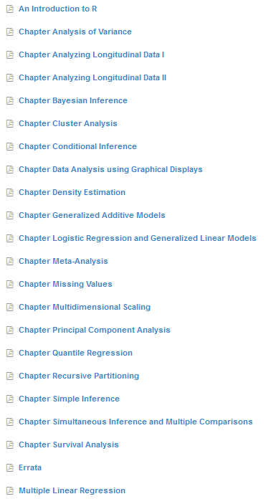
Chapter to view
♥
♥ No manova
♥
♥
♥ No poisson regression
♥ For data mining module
♥

Slide 12
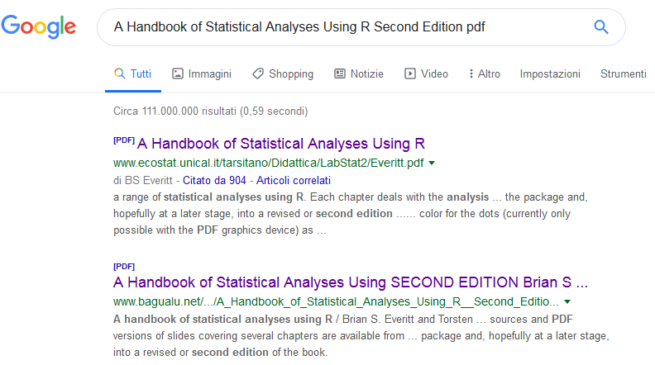
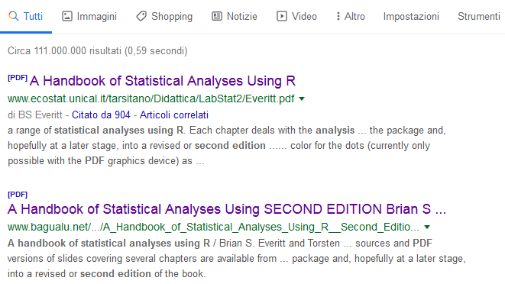
Free the second edition pdf
This is better (In the chapters there are also some brief theory details)
A Handbook of Statistical Analyses Using R Second Edition pdf
1 An Introduction to R 1
2 Data Analysis Using Graphical Displays 25
5 Analysis of Variance 79
6 Simple and Multiple Linear Regression 97
7 Logistic Regression and Generalised Linear Models 117
8 Density Estimation 139
10 Smoothers and Generalised Additive Models 177

